Slide 1
XJTU
西安交通大学 医工交叉博士后招聘
01 / 招聘
脑—器交互重大脑疾病机制及精准神经调控团队
汇聚临床与工程优势
寻找下一位脑科学同行者
西安交通大学第一附属医院 × 西安交通大学生命科学与技术学院
联合平台
临床医学平台（西交一附院）
基础研究平台（西交生命学院）
多模态影像 · 临床队列 · 神经系统疾病研究
脑科学 · 生物医学工程 · 人工智能 · 神经调控
一、 博士后研究方向｜计划招聘不超过 3 名
医学影像与人工智能数据挖掘
多模态 医学图像MRI、PET、EEG与深度学习、多模态融合、医学大模型与影像生物标志物的融合分析
重大脑疾病与脑—器交互机制
聚焦创伤性脑损伤、神经退行性疾病、精神类疾病等重大脑疾病，解析脑结构与功能重塑、脑网络异常及脑—器交互机制
精准神经调控
通过脑机接口、神经调控技术，开展个体化靶点识别与精准调控
二、 我们期待这样的你
1
已获博士学位，原则上获学位不超过 3 年，年龄一般不超过 35 周岁；优秀者不受上述限制
1
2
人工智能、影像医学与核医学、生物医学工程、计算机、神经工程等相关背景
2
3
具备科研创新潜力、英文阅读与论文写作能力，可相对独立开展研究
3
4
恪守科研诚信，具有团队协作精神和进取意识。
4
三、 平台支持与职业发展
双平台交叉支持 · 协助建立独立方向 · 支持国自然及博士后基金申请
打通“临床问题—多模态数据—机制解析—高水平论文—国家项目—青年人才”发展路径
申请材料：个人简历｜研究工作简介｜代表性成果｜博士后研究计划
wangzhuonan@xjtu.edu.cn 邮件主题：博士后申请 + 姓名 + 毕业单位 + 研究方向
西安交通大学第一附属医院 · 西安交通大学生命科学与技术学院

Slide 2
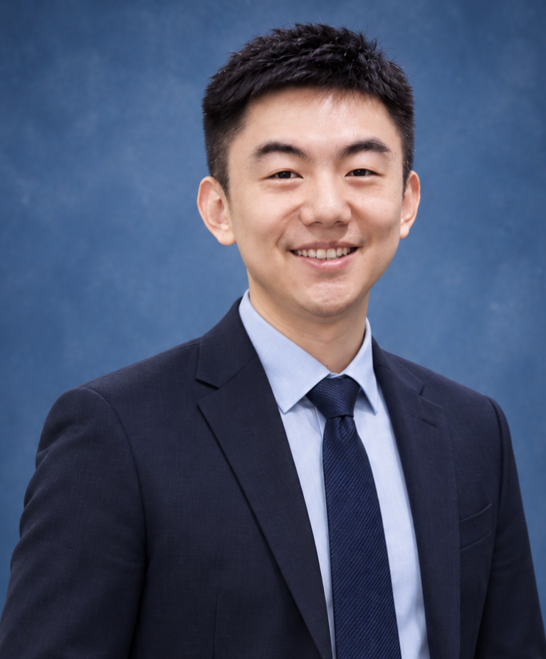
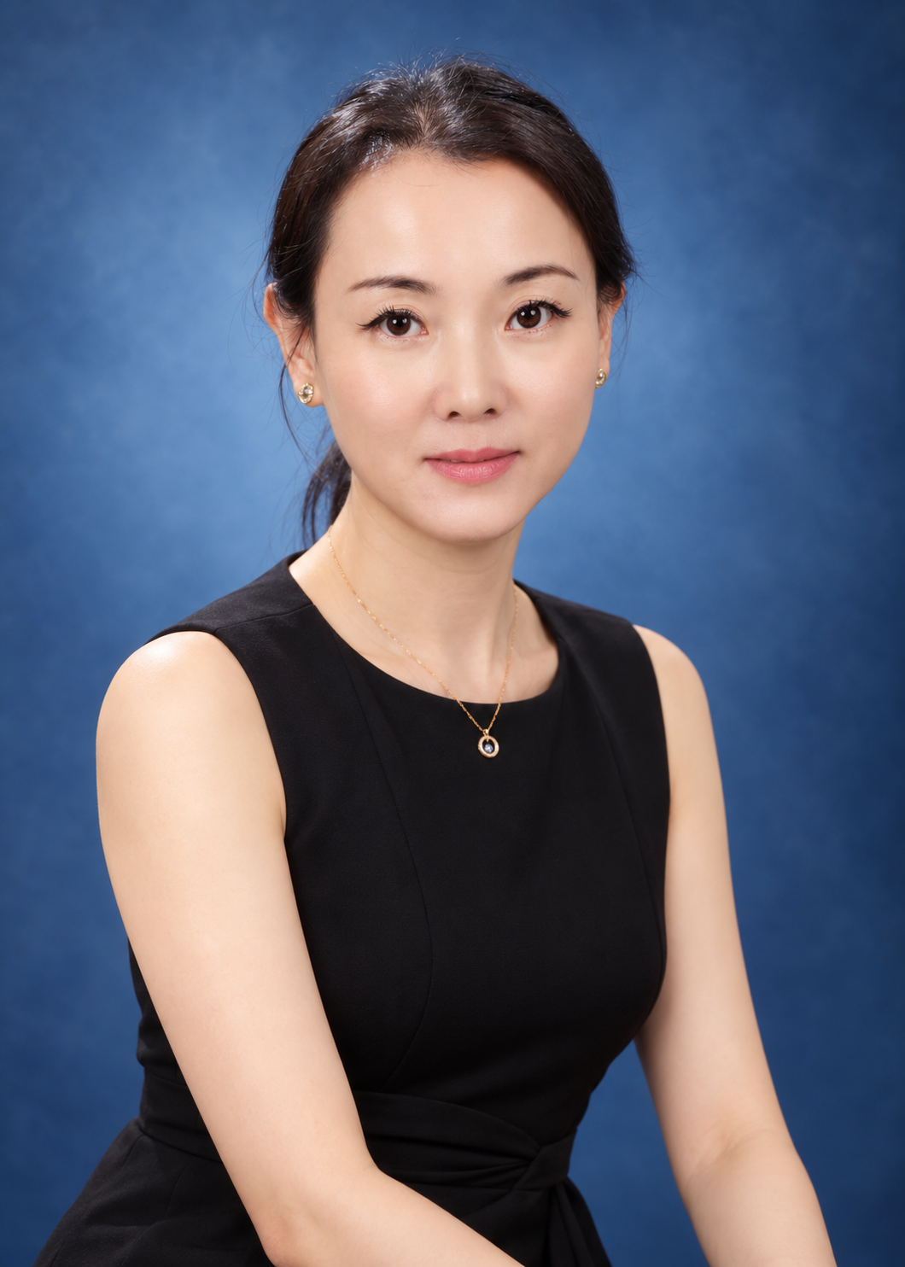
XJTU
西安交通大学 医工交叉博士后招聘
02 / 导师
脑—器交互重大脑疾病机制及精准神经调控团队
双导师联合培养：临床需求牵引 × 工程技术赋能
围绕重大脑疾病，贯通机制解析、影像标志物与精准干预
王卓楠 副研究员 · 博士生导师
西安交通大学第一附属医院
国家重点研发计划首席科学家
陕西省“优青”
长期从事创伤性脑损伤及重大脑疾病的多模态定量影像、脑网络机制、人工智能分析与精准神经调控研究，重点关注影像表型与认知功能、疾病转归及个体化干预之间的关系。
研究关键词
创伤性脑损伤 多模态影像 脑网络 人工智能 精准神经调控
学术任职
陕西省中西医结合学会核医学分会常务委员
中华医学会核医学分会大数据与人工智能工委会委员
白丽君 教授 · 博士生导师
西安交通大学生命科学与技术学院
陕西省“杰青”
国家重点研发计划课题负责人
长期致力于智能影像诊疗技术及装备研发，主持国家重点研发计划课题2项、国家自然科学基金面上项目5项，国防基础加强技术领域基金、军队后勤生安专项课题等；代表性成果发表于 Radiology、Advanced Science、JNNP、BJPsy、Genes and diseases、NeuroImage 等期刊。
学术影响力
H-index 37 · SCI总他引3959次 · 获陕西科学技术一等奖等6项
主要任职
中国针灸学会针灸医学影像专业委员会副主委
中国针灸学会脑科学产学研创新联盟副理事长
世界华人神经创伤学会（总部位于美国）执行委员会委员
联合优势 临床队列与转化场景 + 脑科学与工程技术
为博士后提供跨学院、跨医院、跨学科的联合指导，支持形成独立研究方向与
可持续发展的成果链
诚邀海内外优秀博士加入｜联系人：王卓楠｜wangzhuonan@xjtu.edu.cn

